Slide 1

Reštart3 Moje silné stránky II /Sebahodnotenie

Slide 2
Sebapoznávanie a sebahodnotenie
Druhý v poradí je Mäkký faktor zamestnateľnosti , t.j. poznať svoje
-Silné stránky / potenciál
- Slabé stránky

Slide 3
Sebapoznanie
Poznávanie seba samého – uvedomenie si svojich vlastností
Poznávanie vlastných silných a slabých stránok
Poznávanie seba- rozbor, hodnotenie vlastného správania, konania a výsledkov práce.
Pri sebapoznávaní je dôležitá spätná väzba od iných ľudí (z nášho okolia) !

Slide 4
Chyby pri sebapoznávaní
Sebapreceňovania
Sebapodceňovanie
Nedostatočné poznanie
Neprijímanie spätnej väzby
(pohľadov iných ľudí na našu osobu)

Slide 5
Sebapoznávanie -sebahodnotenie
Sebapoznávanie je dôležité- je to cesta ako sa zdokonaľovať.
Silné stránky človeka/uchádzača o zamestnanie v sebe nesú silný motivačný potenciál – ich určenie-poznanie a uvedomenie môže viesť k aktivácii uchádzača k hľadaniu si zamestnania, v ktorom by ich mohol využiť.

Slide 6
B4: OSOBNÁ SWOT ANALÝZA
).
SILNÉ STRÁNKY (S) | - - - - - - - - - - | SLABÉ STRÁNKY (W) | - - - - - - - - - -
PRÍLEŽITOSTI (O) |  | HROZBY (T)

Slide 7
B4: OSOBNÁ SWOT ANALÝZA
Každý sme iný: niekto je poriadny a systematický, ale je pre neho ťažké byť tvorivý a improvizovať.
Je zaujímavé, že hoci ide o veľmi dôležité veci, máme často problém tieto veci u seba samého pomenovať.
V prvom kroku vyplňte prvý riadok tabuľky: Vaše silné a slabé stránky – dajte si záležať a skúste nájsť aspoň 10 vlastností

Slide 8
V druhom kroku vyplňte druhý riadok – príležitosti a hrozby.
Pokúste sa zanalyzovať Vašu súčasnú situáciu a porozmýšľať o možnostiach, ktoré Vám vonkajšie prostredie ponúka. Hrozby sú prekážky pri hľadaní zamestnania alebo „polená“, ktoré nám môžu okolnosti hádzať pod nohy.“

Slide 9

Sebapoznanie, sebahodnotenie a sebaobraz
---------
Aký typ osobnosti ste ?
Ako to môže vplývať na Vašu prácu ?
Aké sú Vaše silné stránky ?
Pomáhajú Vám vo Vašej práci ?
Ako Vás vidia iní ?

Slide 10


3 druhy otázok, na ktoré si človek odpovedá:
1, čo môžem: tu sa snažíme analyzovať oblasť našich schopností,
dispozícií, predpokladov a kompetencií.
2, čo a prečo chcem: sem zahŕňame oblasť postojov, hodnôt,
motívov, želaní a snažení.
3, aký skutočne som: tento okruh sa dotýka oblasti postojov, záujmov, životnej orientácie, štruktúry a dynamiky osobnosti.

Slide 11
JOHARI OKNO

Slide 12
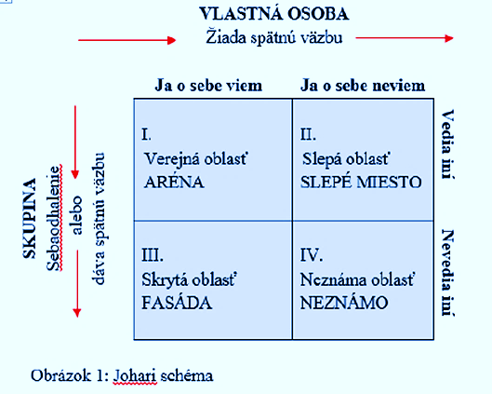
Johari schéma

Slide 13
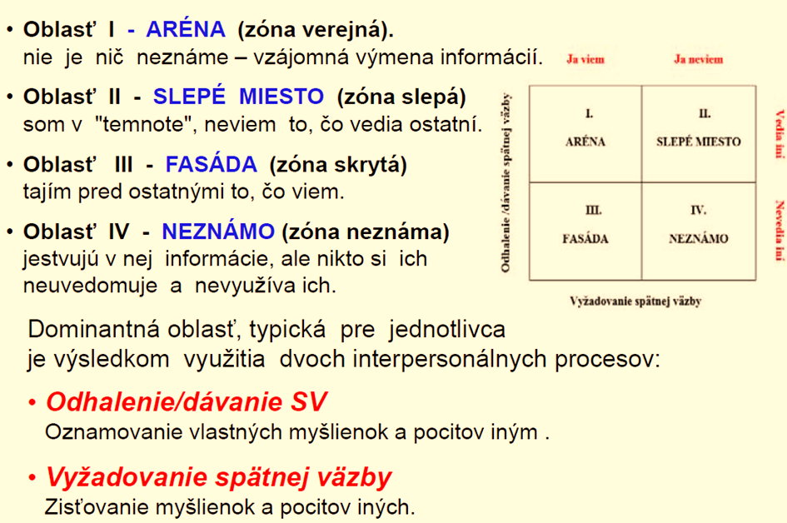


Slide 16
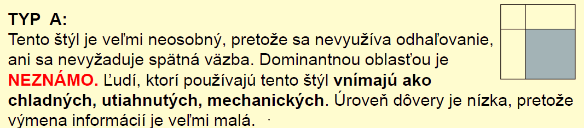

Charakteristika dominantných oblastí :
Obsahuje informácie, ktoré neviem ani ja ani ostatní ľudia
/ spomienky z detstva, utajené vnútorné sily a nerozpoznané zdroje, vytesnené zážitky, želania, motívy /.
Keď je dominantné neznámo – tzv.- „korytnačka“ – tichý člen – neposkytuje spätnú väzbu.

Slide 17
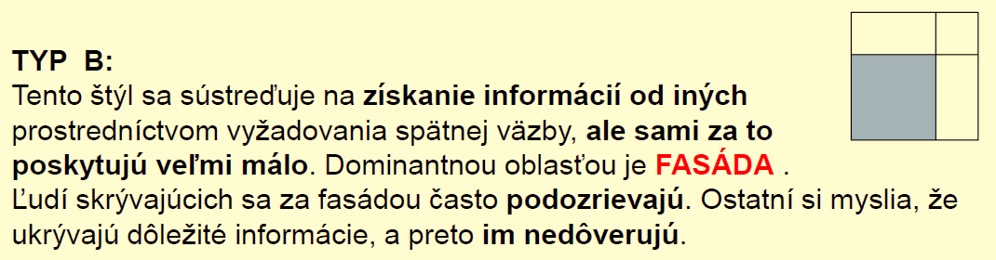
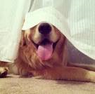
Obsahuje informácie, ktoré viem len ja a vedome ich nezverejňujem, sú z nejakého dôvodu utajené ostatným
/ najmä informácie o vlastnostiach, zážitkoch, želaniach, ktoré jednotlivec považuje za neprijateľné pre vlastný seba obraz, za ktoré sa hanbí, sú z jeho pohľadu trápne, domnieva sa, že by mohli uškodiť jeho imidžu /.

Slide 18
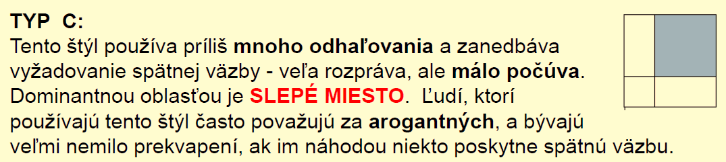

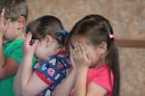
Obsahuje informácie, ktoré ja neviem, ale vedia ich ostatní
/ prejavy dominancie, množstvo drobných verbálnych a najmä neverbálnych prejavov / opakovanie slovíčok, skákanie do reči a gestikulácia ... /
Keď je dominantné slepé miesto –tzv. - „ slon v porceláne“ – nepočúva spätnú väzbu .

Slide 19
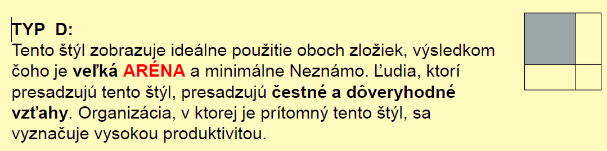
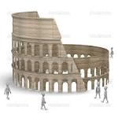
Obsahuje informácie, ktoré ja o sebe viem, aj iní ľudia ich o mne vedia
/ informácie, ktoré sa týkajú zovňajšku človeka, prejavov správania, zverejnených informácií o jeho živote, skúsenostiach, zážitkoch, profesionálnom či rodinnom zázemí a pod./

Slide 20

Spätná väzba

Slide 21


Spätná väzba je DAR
4 P spätnej väzby :
Poďakovať
Pochopiť
Prehodnotiť
Použiť

Slide 22


Spätná väzba Kritika
- konkrétna - všeobecná
- popisná - hodnotiaca
- s dôrazom na vec - s dôrazom na osobu
- jasná - zahmlená
- orientovaná na budúcnosť - orientovaná na minulosť
- JA forma - TY forma
- podpora - útok
- hľadá riešenie - hľadá vinníka

Slide 23

Dávajúci - spätnú väzbu :
- bezprostredne po akcii
- priamo dotyčnej osobe
- neviaž ju na žiadne podmienky
- nie veľa informácií naraz
- rozlišuj, čo je ešte pozorovanie a čo už hodnotenie
- citlivo sledovať ako je prijímaná SV

Slide 24

Prijímajúci - spätnú väzbu :
- ber SV ako informáciu
- nereaguj hneď, neargumentuj, nebráň sa
- pýtaj si vysvetlenie
- riaď sa 4 P

Slide 25

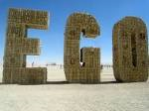
Prílišné sebavedomie + sebadôvera = arogancia
......
Sebavedomie + sebadôvera = prílišné sebavedomie
......
Prirodzená schopnosť + sebaistota = zdravé sebavedomie
......
Schopnosť – sebadôvera = pochybnosť
.....
Prirodzená schopnosť – sebadôvera – vlastná hodnota = nízka sebaúcta

Slide 26
„Rob to, čo najlepšie vieš“
pP

Slide 27

Typy osobnosti
Typy osobnosti
cholerik
melancholik
flegmatik
sangvinik

Slide 28
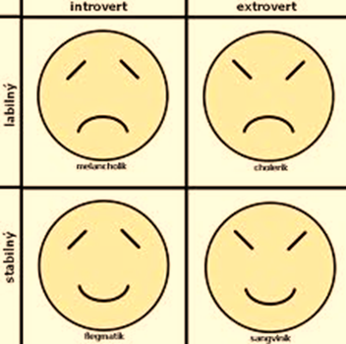
melancholik
cholerik
sangvinik
stabilita
Flegmatik
pomaly

Slide 29

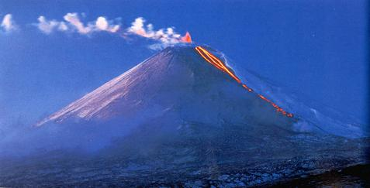
Cholerik
nedotklivý nepokojný
útočiaci vznetlivý
vrtkavý impulzívny
aktívny nezávislý
dobrodružný dominantný
silná vôľa a rozhodnosť
rodený vodca

Slide 30

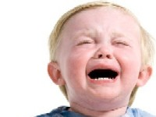
Melancholik
náladový úzkostlivý
nepružný
triezvy pesimista
nespoločenský tichý
svedomitý nadaný
tvorivý citlivý

Slide 31


pasívny obozretný rozvážny zmierlivý ovláda sa spoľahlivý vyrovnaný pokojný cieľavedomý spokojný so životom priateľský vtipný
Flegmatik

Slide 32


spoločenský prístupný zhovorčivý bezstarostný nenútený čulý optimista zvedavý dobrý vodca duša spoločnosti obľúbený a trúfalý
Sangvinik

Slide 33
Ako komunikujeme s okolitým svetom a kam usmerňujeme svoju energiu. ⬆–––––––––––––––––––––––––––––––––––I–––––––––––––––––––––––––––––––––––⬇ Extroverzia ( E ) Introverzia ( I ) Aký druh informácie si prirodzene všímame a vnímame. ⬆–––––––––––––––––––––––––––––––––––I–––––––––––––––––––––––––––––––––––⬇ Zmyslovosť ( Z ) Intuitívnosť( N ) Ako sa rozhodujeme. ⬆–––––––––––––––––––––––––––––––––––I–––––––––––––––––––––––––––––––––––⬇ Rozumovosť ( R ) Citovosť ( C ) Či preferujeme štrukturovaný alebo spontánnejší spôsob života. ⬆–––––––––––––––––––––––––––––––––––I–––––––––––––––––––––––––––––––––––⬇ Uvážlivosť ( U ) Vnímavosť ( V )

Slide 34


Introvert -zameriava sa na svoje vnútro - energiu si dobíja sám - vyhýba sa centru spoločnosti
Extrovert
zameriava sa na vonkajší svet
vyhľadáva ľudí, teší sa z komunikácie
dokáže rozprávať bez prípravy
--------

Slide 35


Zmyslový -sústreďuje sa na to, čo sa dá vidieť,počuť,cítiť,čuchať,ochutnať - orientujú sa na prítomnosť potrebuje mapu, návod -------------
Intuitívny
veria svojmu „6“ zmyslu – intuícii
-čítajú medzi riadkami
- hľadajú skrytý význam
- orientuje sa na budúcnosť

Slide 36


Rozumový typ - rozhodnutia, ktoré dávajú logický zmysel - skvele logicky uvažujú -podávajú pravdivé a neskreslené názory
---------
Citový typ
rozhodujú sa –ako to cítia
-dobrá schopnosť empatie a spoluúčasti

Slide 37


Uvážlivý typ -uprednostňuje svoju rozvážnosť -usporiadaný spôsob života -život –organizovaný, plánovaný, usporiadaný ---------
Vnímavý typ
-spontánny spôsob života
život je flexibilný
pravidlá a systém ich obmedzuje
nedokončujú veci
odkladajú rozhodovanie

Slide 38


16 typov osobnosti
IZRU | IZCU | INCU | INRU
IZRV | IZCV | INCV | INRV
EZRV | EZCV | ENCV | ENRV
EZRU | EZCU | ENCU | ENRU

